Slide 1
Лабораторный модуль N.Lab «Бактериология»

Slide 2
Подключение приборов
Подключение бактериологических анализаторов разных производителей

Slide 3
Подключение приборов
Получение не только конечных результатов идентификации, но и промежуточных значений о выявлении пророста в образце.

Slide 4
Подключение приборов
Получение информации от анализаторов, использующих разные справочники наименований бактерий и антибиотиков

Slide 5
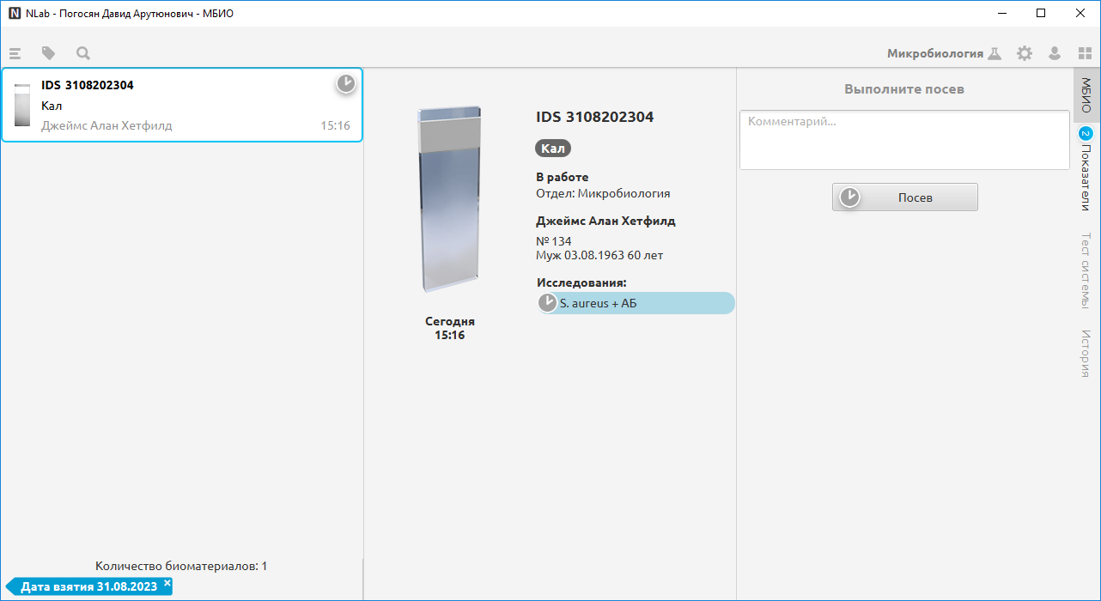
Ведение хода микробиологического исследования
По нажатию на кнопку «посев» фиксируется начало действий с образцом в лаборатории

Slide 6
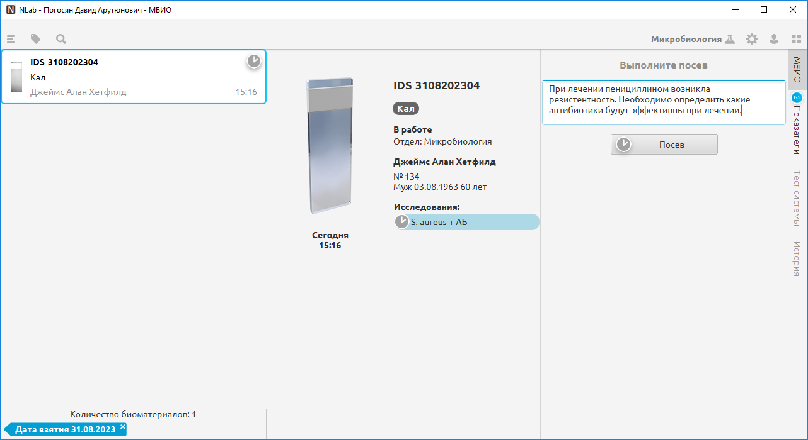
Ведение хода микробиологического исследования
ШАГ 1. По нажатию на кнопку «посев» фиксируется начало действий с образцом в лаборатории

Slide 7
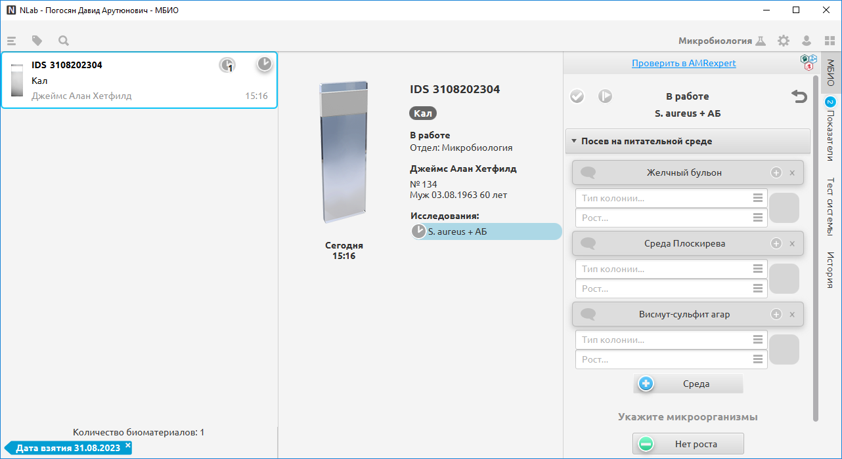
Ведение хода микробиологического исследования
ШАГ 2. Указываем на каких средах произведен посев.

Slide 8
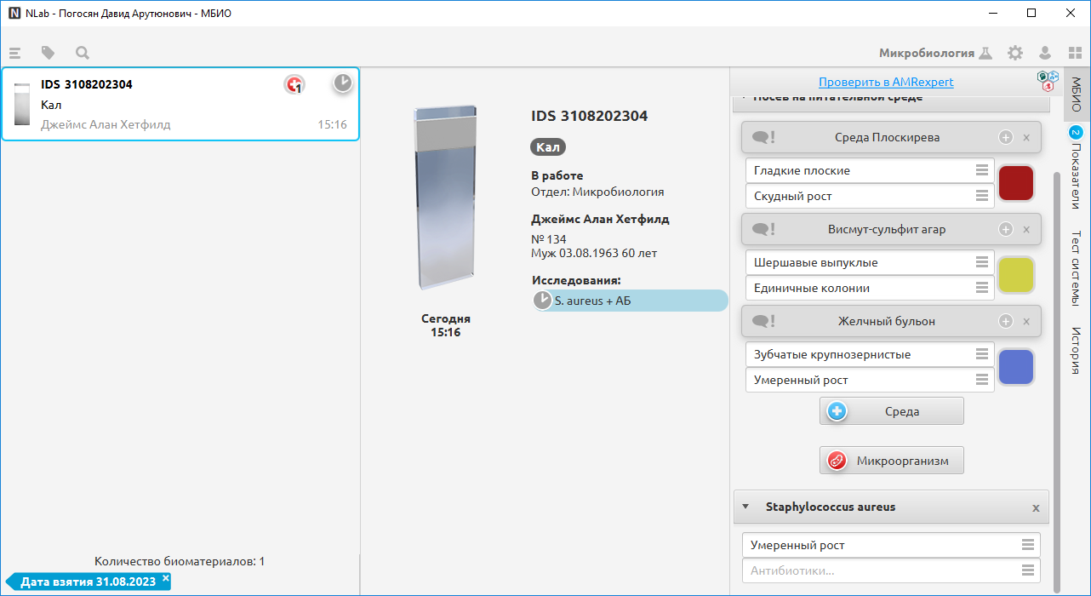
Ведение хода микробиологического исследования
ШАГ 3. Для каждой среды – можем указать пророст, тип колоний, цвет

Slide 9
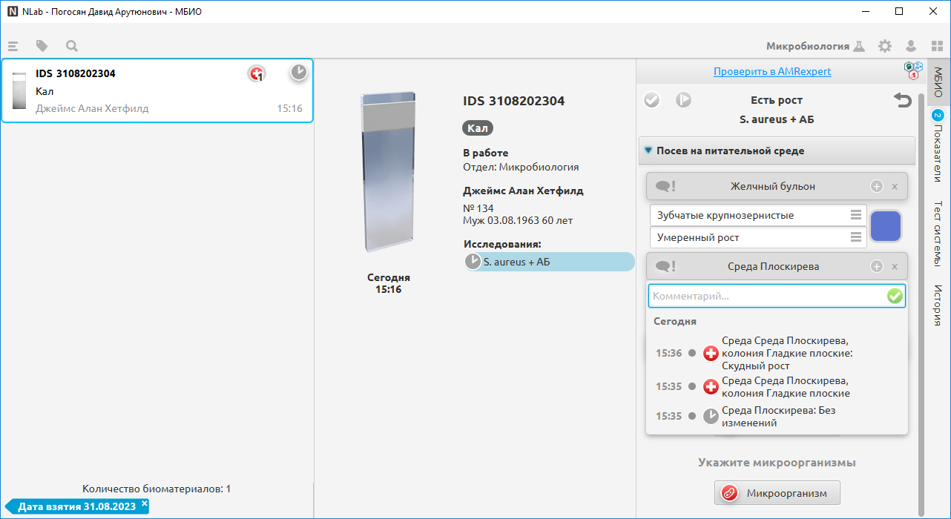
Ведение хода микробиологического исследования
ШАГ 4. Если пророст происходит длительное время – есть возможность указать промежуточный комментарий проверки

Slide 10
Ведение хода микробиологического исследования
ШАГ 4. Или в один «клик» указать, что при проверке изменений не было выявлено

Slide 11
Ведение хода микробиологического исследования
ШАГ 5. При идентификации микроорганизма – можем указать микроорганизм или сразу подготовленный набор – микроорганизм + типовой ряд антибиотиков для проведения антибиотикочуствительности.

Slide 12
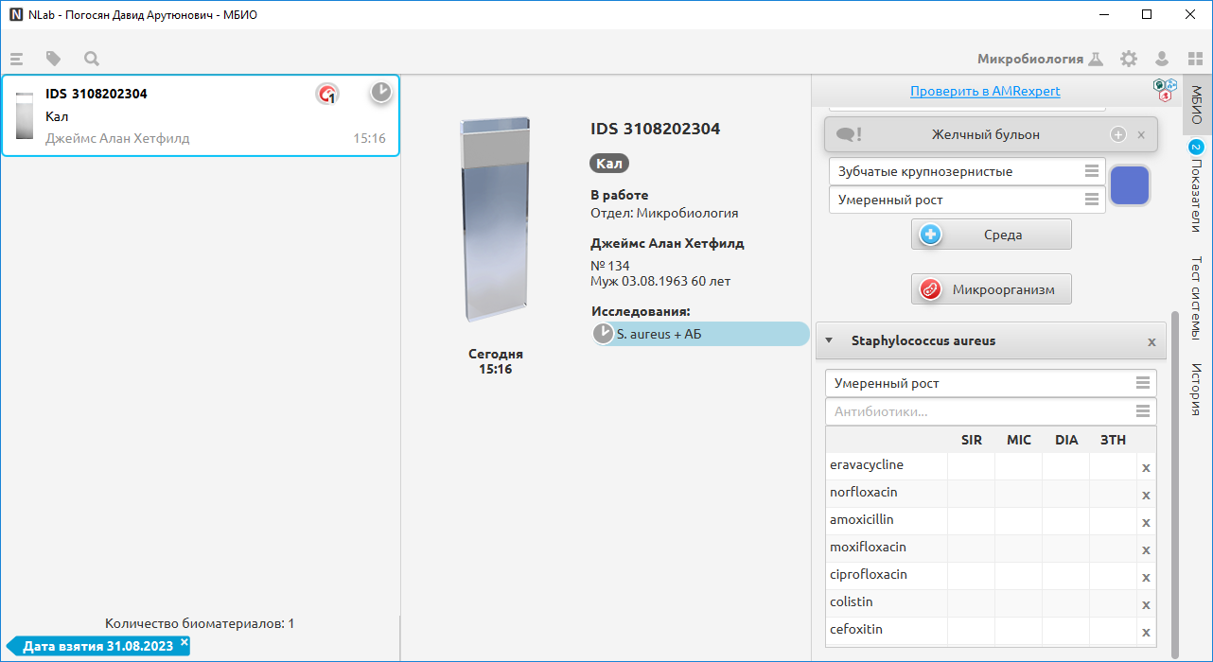
Ведение хода микробиологического исследования
ШАГ 6. Указать рост микроорганизма – как в качественной интерпретации, так и в КОЕ

Slide 13
Ведение хода микробиологического исследования
ШАГ 7. Указать антибиотики и заполнить метод определения чувствительности *при наличии в экспертной системе значений для соответствия интерпретации MIC И DIA – ожидаемая информация о SIR преставится автоматически

Slide 14
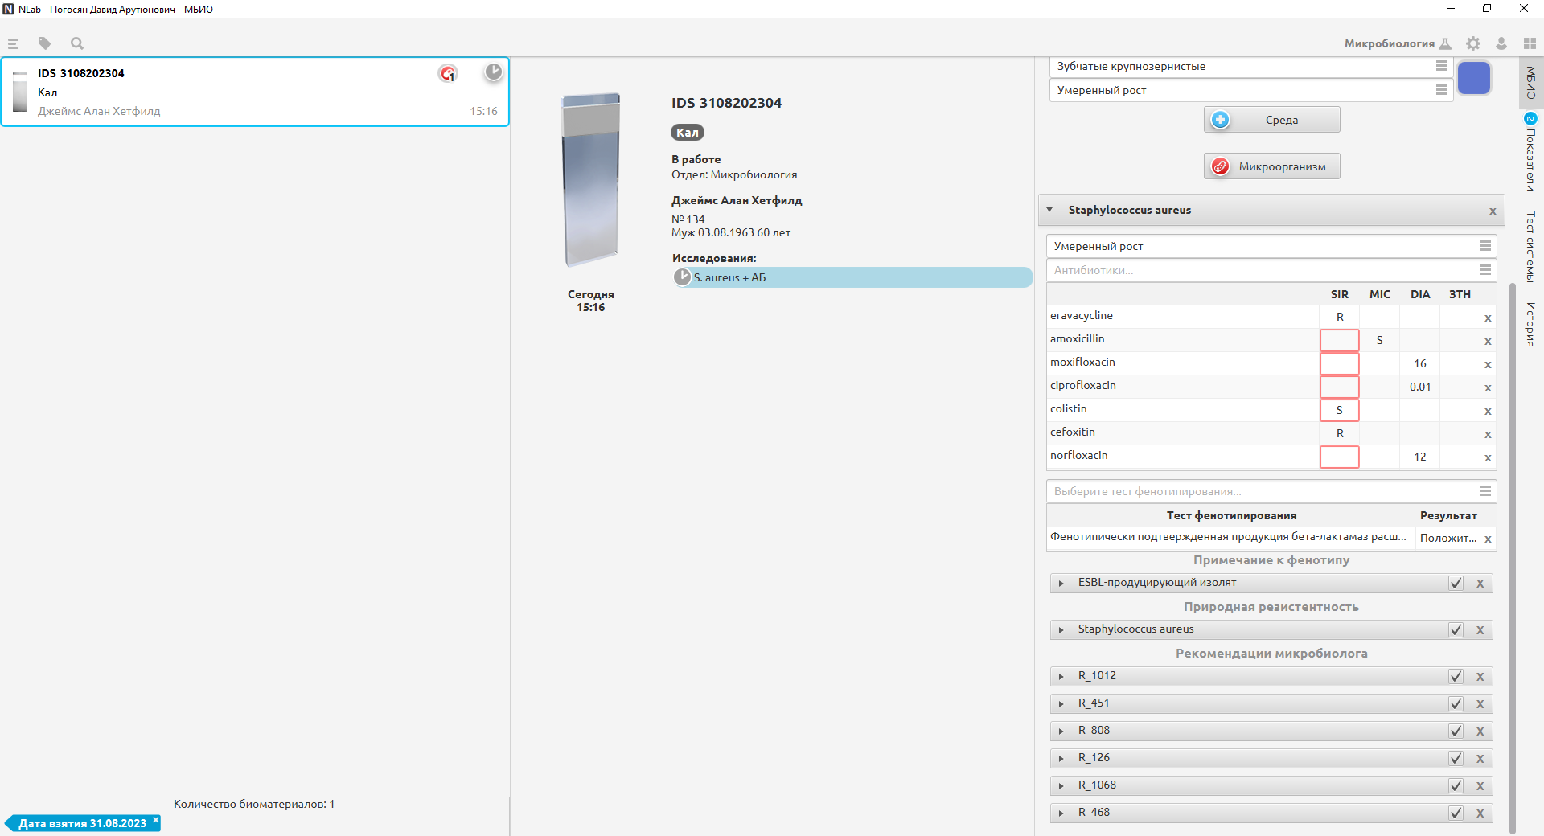
Ведение хода микробиологического исследования
ШАГ 8. Если требуется – можно указать тип теста фенотипирования и его результат. Для каждого результата тестирования на фенотип, можно указать свои рекомендации для лечащих врачей.

Slide 15
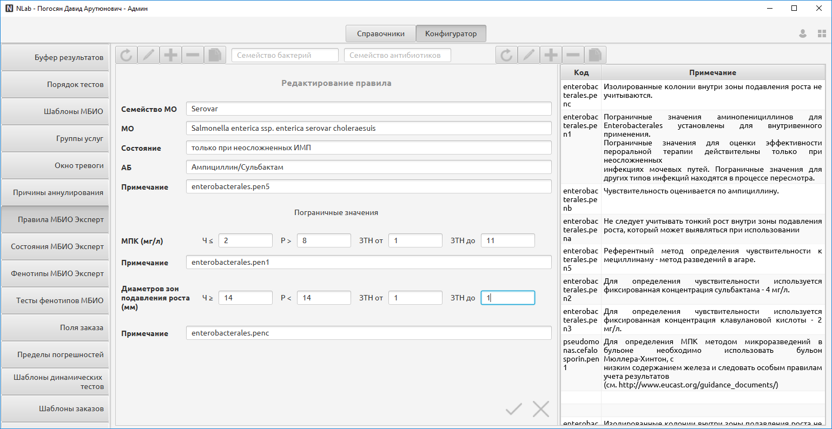
Работа с экспертной системой
Доступно редактирование правил предзагруженной экспертной системы – можно указать совокупность параметров для срабатывания правила отображения экспертного примечания.

Slide 16
Работа с экспертной системой
При работе с внешней экспертной системой AMRexpert и получению от нее ответа- интерпритации. Несовпадения результатов SIR будут сразу указаны в интерфейсе

Slide 17
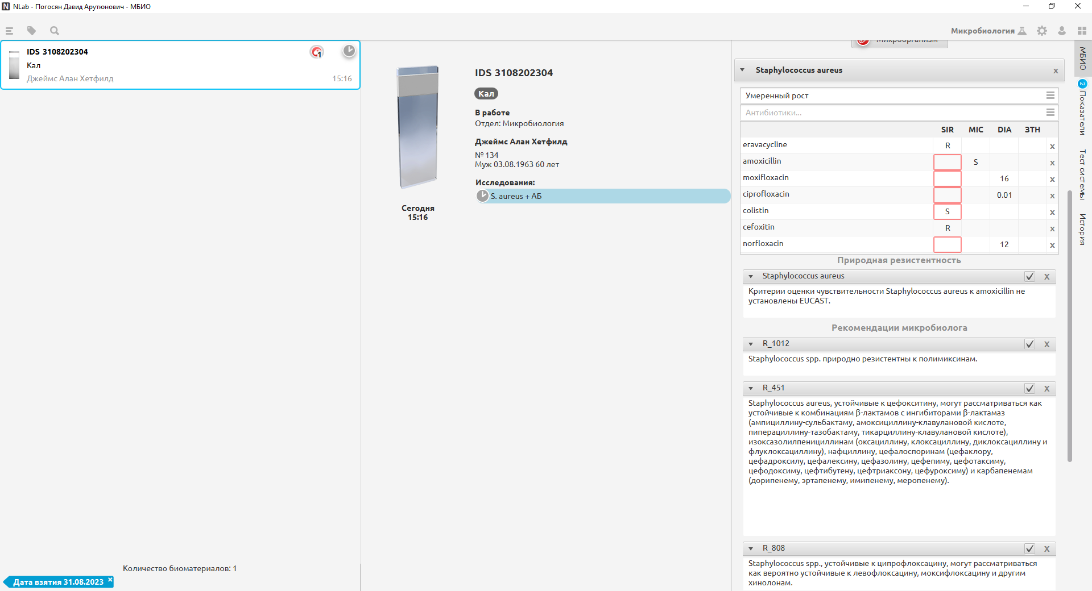
Работа с экспертной системой
От экспертной системы встроенной\внешней\от прибора так же приходят и отображаются экспертные правила.

Slide 18
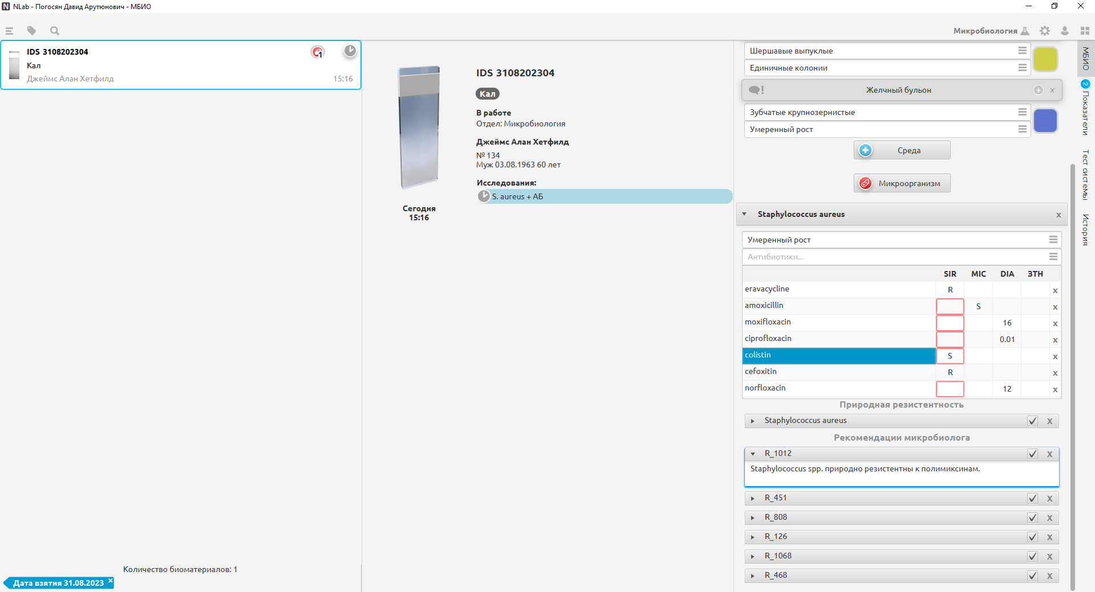
Работа с экспертной системой
При наведение на определённый антибиотик – относящиеся к нему экспертные правила – подсвечиваются, для удобства считывания сотрудником бактериологической лаборатории

Slide 19
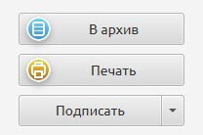
Подготовка к выдачи
Сотрудник микробиологической лаборатории – самостоятельно может отметить:
какие микроорганизмы являются значимым к выдачи, а какие присутствуют в нормальной флоре
какие примечания и рекомендации следует выдать
Для стационаров актуально – может выдать предварительный результат (если это принято по регламенту в лечебном учреждении)
Утвердить к выдаче результаты
Подписать их ЭЦП

Slide 20
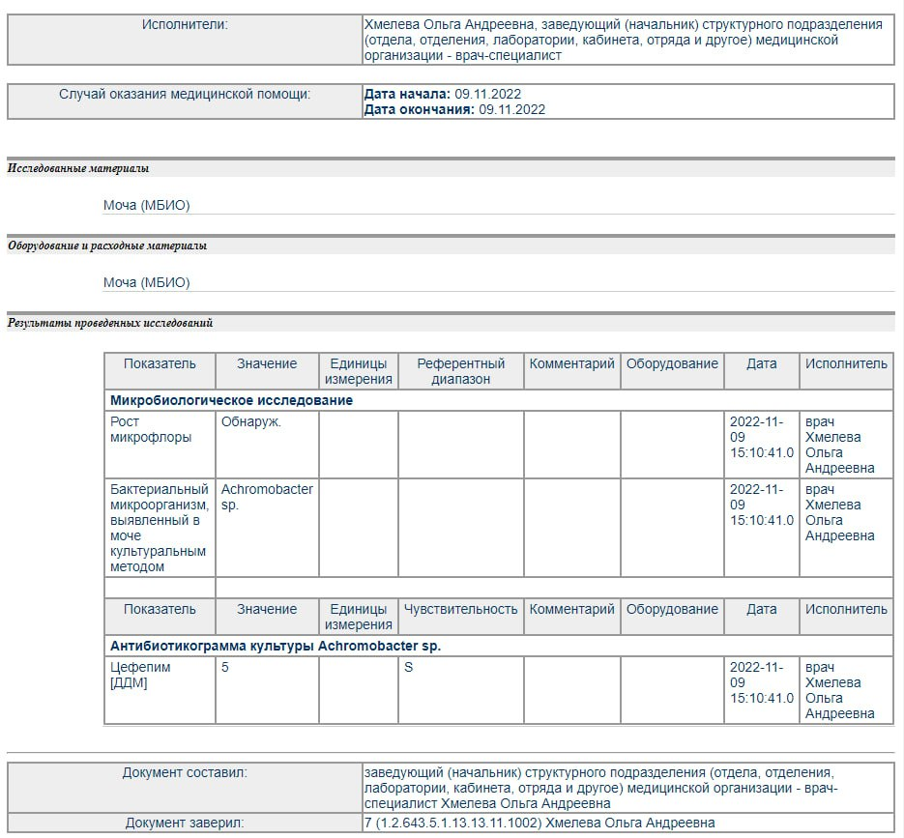
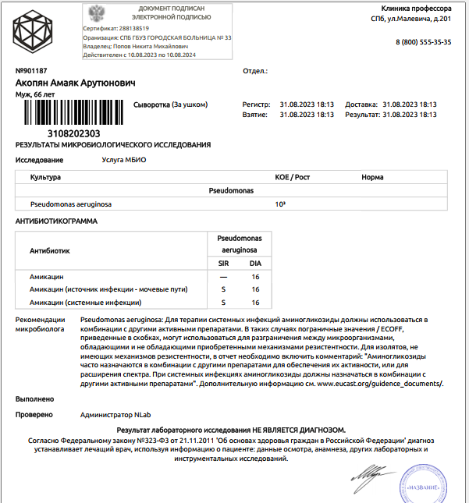
Выдаваемые форматы данных
CDA + .sig - для передачи в федеральный сервисы
PDF + .sig – для передачи в региональные системы типа ОДЛИ
CSV – для передача статистических данных на портал AMRcloud

